Slide 1

قنات
تهیه کننده : سبحان رعیت

Slide 2
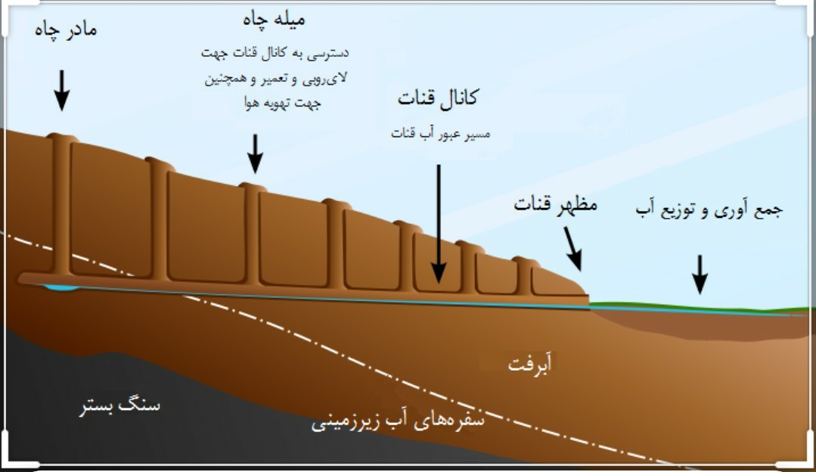
قنات چیست
قنات راه ابی یا کانالی که در زیر زمین حفر شده برای رساندن اب به سطح زمین که از چاه اصلی که محل اب اصلی منبع اب بوده شروع وبه محل استفاده به هم متصل می شوند

Slide 3
علت حفر قنات
انسان با کمبود و نداشتن اب لازم جهت اشامیدن و امورات زندگی در زمان های قدیم به حفر و احداث قنات روی اوردند

Slide 4
تاریخچه قنات
قنات از 3800 سال پیش توسط ایرانیان وبعد از ن به کشور هایی دیگر راه پیداکرد

Slide 5
کجاهای ایران قنات دارد؟
در مناطق کویری و جاه هایی که اب سطحی یا دریاچه وجود ندارد

Slide 6
نام چند قنات معروف
قنات قصبه گناباد : عمیق ترین قنات با عمق 350 تا400متر و با 470حلقه چاه
قنات زارچ یزد : طولانی ترین قنات ایران می باشد که با طول 120کیلومتر وبا 2115 حلقه چاه ، با قدمت 3000 ساله
قنات حسن اباد مهریز: بازمانده ای از دوره میانی اسلامی قرن هشتم ، اب دهی نسبتا مناسب و بالا وکم عمق کانال ابرسان مهریز تا یزد از ویژگی های این قنات هست
قنات مون اردستان : تنها قنات دو طبقه جهان . مون که قدمتش به 800 سال پیش می رسد . با طول 5|3 تا 4 کیلو متر و عمق مادر چاه 31 متر .در هر طبقه این قنات دو طبقه ابی مستقل جریان دارد و آب هیچ یک به دیگری نفوذ نمی کند
قنات ابراهیم اباد : تنها قنات مخروطی ایران
قنات مزد آباد اصفهان : این قنات با طول 18 کیلو متر و با عمق صد متر با عمری دو هزار ساله . این قنات هم به رودخانه ای زیر زمینی شباهت دارد و هم به لحاظ سنگواره های آستالاگمیت و استالاگتیت به غار علیصدر همدان شبیه است
قنات های دوقلوی اکبر آباد و قاسم آباد بروات : اکبر آباد قناتی است که در روستای اکبر آباد از توابع بخش ریگان شهرستان بم واقع شده و طول آن 1100 متر است و 35 میله چاه دارد وعمق مادر چاه این قنات 7 متر است ، قنات قاسم آباد هم دو هزار و300 متر طول و 50 میله چاه داردعمق مادر چاه این قنات 44 متر
قنات بلده فردوس : این قنات بازمانده از دوره ساسانی است . کاریزی با 15 رشته قنات و چهار چشمه جوشان که آب های سطحی را از دوره ها جمع آوری و در شبکه ای پیچیده به هم وصل می کند و یک شاه جوی پدید می آ ورد

Slide 7
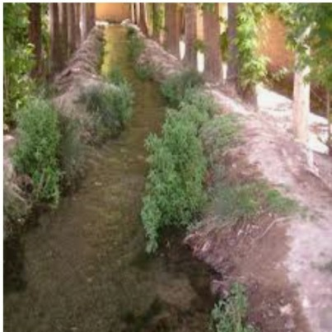
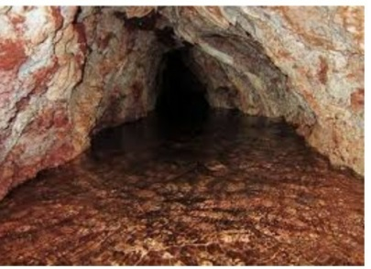
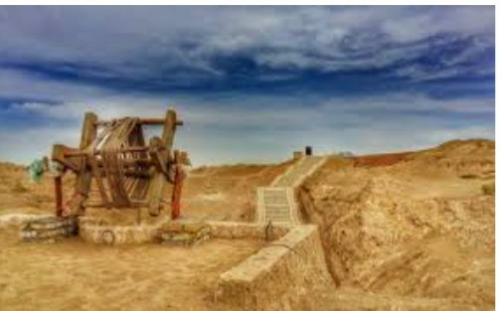
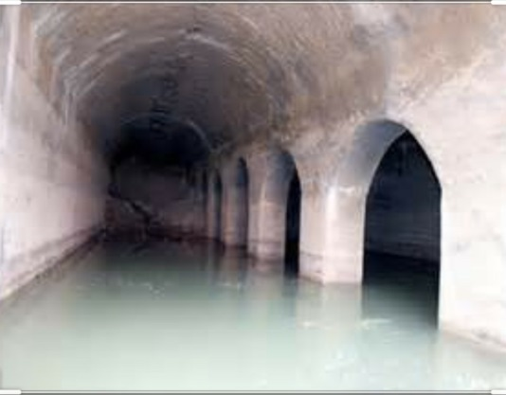
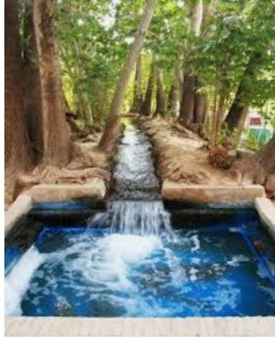
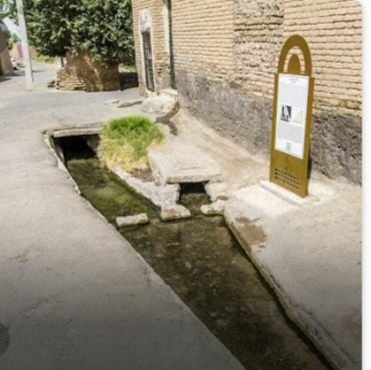
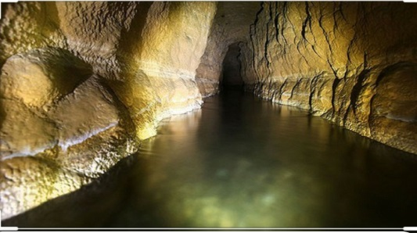
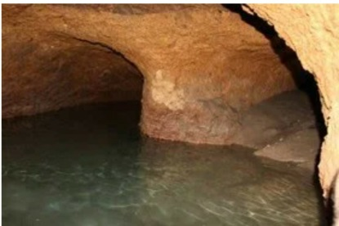
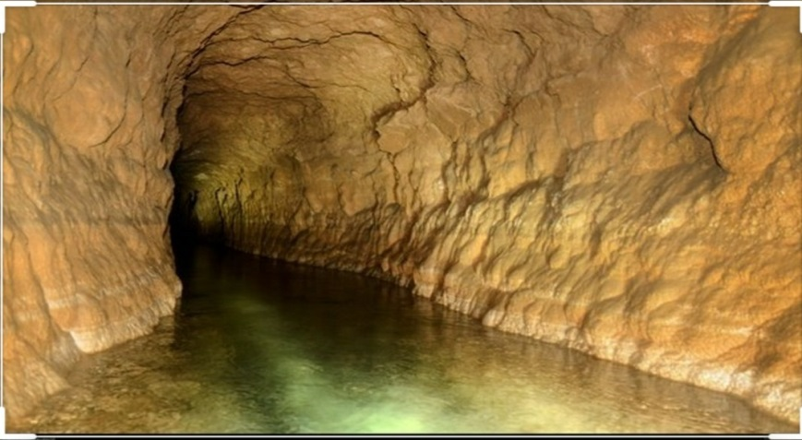
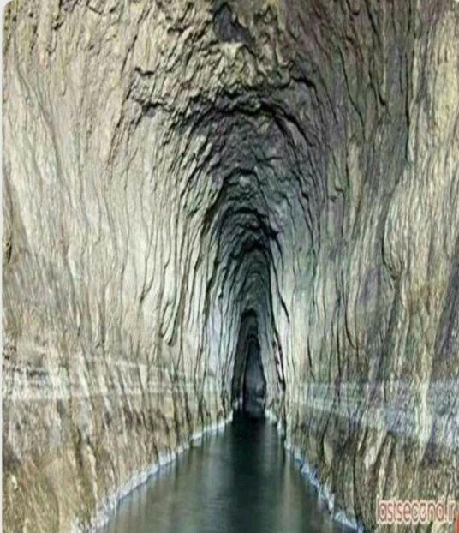
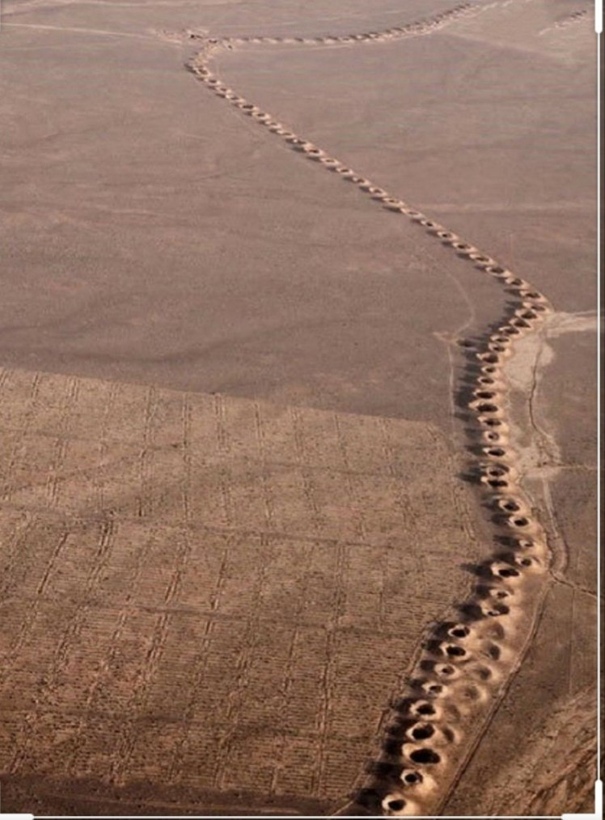
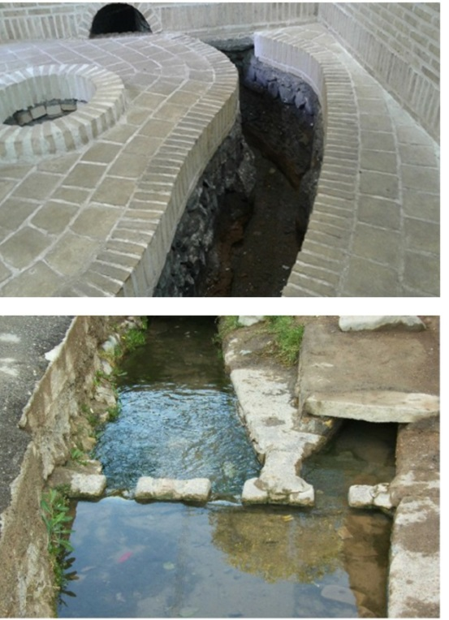

Slide 8
چگونگی ابدا قنات
گوبلو معتقد است که قنات ابتدا یک فن ابیاری نبوده بلکه به طور کامل از تکنیک معدن نشات گرفته و منظور از احداث ان جمع اوری اب های زیر زمینی مزاحم به هنگام حفر معادن بوده است تردیدی نیست که در گستره فرهنگی ایران از معادن مس و روی موجود در کوه های زاگروس در جریان هزاره دوم قبل از میلاد مسیح بهره برداری شده است

Slide 9
ساختمان و مشخصات قنات
قنات تشکیل شده از یک دهانه یاهرنج که رو باز است و یک مجرا تونل مانند زیر زمینی و چندین چاه عمودی که مجرا یا کوره زیر زمینی را در فواصل مشخص با سطح زمین مرتبط می سازد چاه ها که به انها در موقع حفر ، میله هم گفته می شود ، علاوه بر مجاری انتقال مواد حفاری شده به خارج ، عمل تهویه کانال زیر زمینی را نیز انجام می دهد وراه ارتباطی برای لای روبی ، تعمیر و باز دید از داخل قنات نیز به شمار می رود

